Slide 1
Clean Architecture
Arhitektuurimustri ülevaade
Anu Kuusmaa
Andres Käver

Slide 2
Clean Architecture ehk puhas arhitektuur
Robert C. Martini tarkvaraarhitektuuri kontseptsioon, formuleeritud raamatuks aastal 2017
Reeglite kogumik, kuidas jaotada tarkvarasüsteem komponentideks ja kuidas organiseerida komponentidevahelised sõltuvused

Slide 3
Komponentideks jaotus
Koonda üheks komponendiks klassid, mis enamasti muutuvad samal ajal ja samadel põhjustel
SOLID põhimõtted:
Single Responsibility Principle, igal komponendil olgu vaid üks põhjus, miks teda muudetakse
Open-Closed Principle, iga komponent olgu avatud laiendamisele ja suletud muutmisele
Liskov Substitution Principle, Liskovi asendatavuse põhimõte (kasuta liideseid)
Interface Segregation Principle, jaota meetodid mõtekalt eri liideste vahel
Dependency Inversion Principle, pööratud sõltuvuste printsiip

Slide 4
Süsteemi ülesehitus
Süsteemi südameks on kriitilised ärireeglid, mis on kirjeldatud domeenimudelis (entities). Kõik sõltuvused peavad olema suunatud domeenimudeli poole.
Järgmine tase on kasutusjuhtude tase, kus määratakse, kus ja milliseid ärireegleid kasutatakse.
Sõltuvused süsteemis peavad olema suunatud sisenditele ja väljunditele lähemal asuvate komponentide (”detailide”) poolt kaugemal asuvate poole. Detailiks on nii kasutajaliides kui andmebaas.
Sõltuvused süsteemis peavad olema suunatud volatiilsemate, tihedamini muutuvate komponentide poolt stabiilsemate poole.

Slide 5
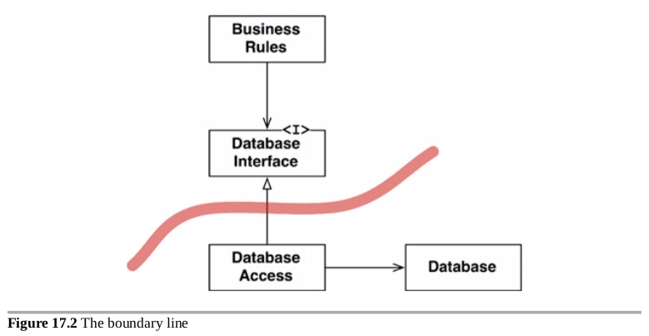
Sõltuvuste pööramine andmebaasi näitel

Slide 6
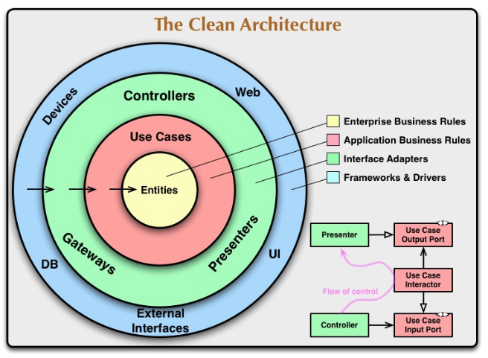
Puhta arhitektuuri ülevaade

Slide 7
Näidisrakendus - kontaktide andmebaas
Kriitilised ärireeglid – isikute, kontaktide ja kontaktitüüpide CRUD-operatsioonid
Rakendus kirjutatud C#-s
Kaks andmebaasikihi implementatsiooni:
Entity Framework, mälus hoitav relatsiooniline andmebaas
JSON-failid
Kasutajaliideseks ASP.NET Core 2.2 veebiliides

Slide 8
